Slide 1


IТ Образование
Для специалистов всех уровней!
WWW.ITEDUCATE.COM.UA

Slide 2

JavaScript продвинутый курс
Интервалы и таймеры.
Работа со строками. Регулярные выражения
WWW.ITEDUCATE.COM.UA

Slide 3

setTimeout
setTimeout - метод выполняет код(или функцию), указанный в первом аргументе, асинхронно, с задержкой в delay миллисекунд. setTimeout выполняет код только один раз
WWW.ITEDUCATE.COM.UA

Slide 4
setInterval
В отличие от метода setTimeout, setInterval выполняет код много раз, через равные промежутки времени, пока не будет остановлен при помощи clearInterval
WWW.ITEDUCATE.COM.UA

Slide 5
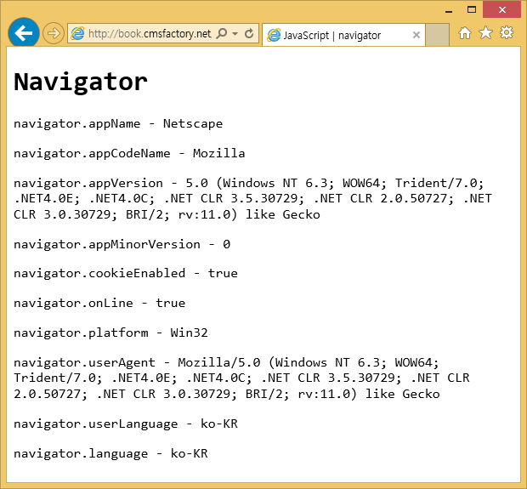
Navigator
Объект navigator содержит общую информацию о браузере и операционной системе.
WWW.ITEDUCATE.COM.UA

Slide 6
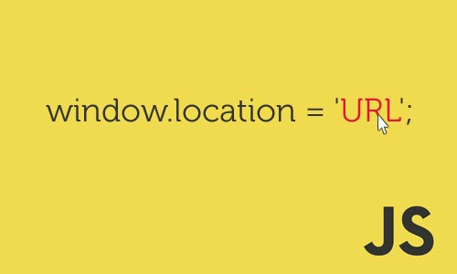
Location
Объект location предоставляет информацию о текущем URL и позволяет JavaScript перенаправить посетителя на другой URL.
Значением этого свойства является объект типа Location.
WWW.ITEDUCATE.COM.UA

Slide 7
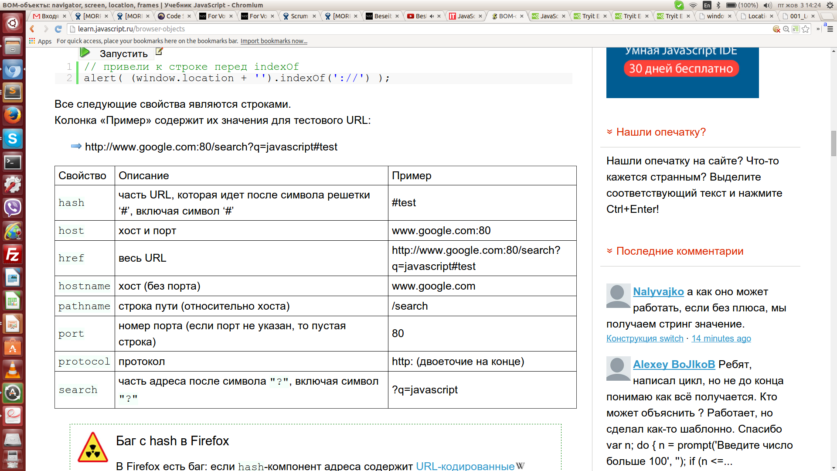
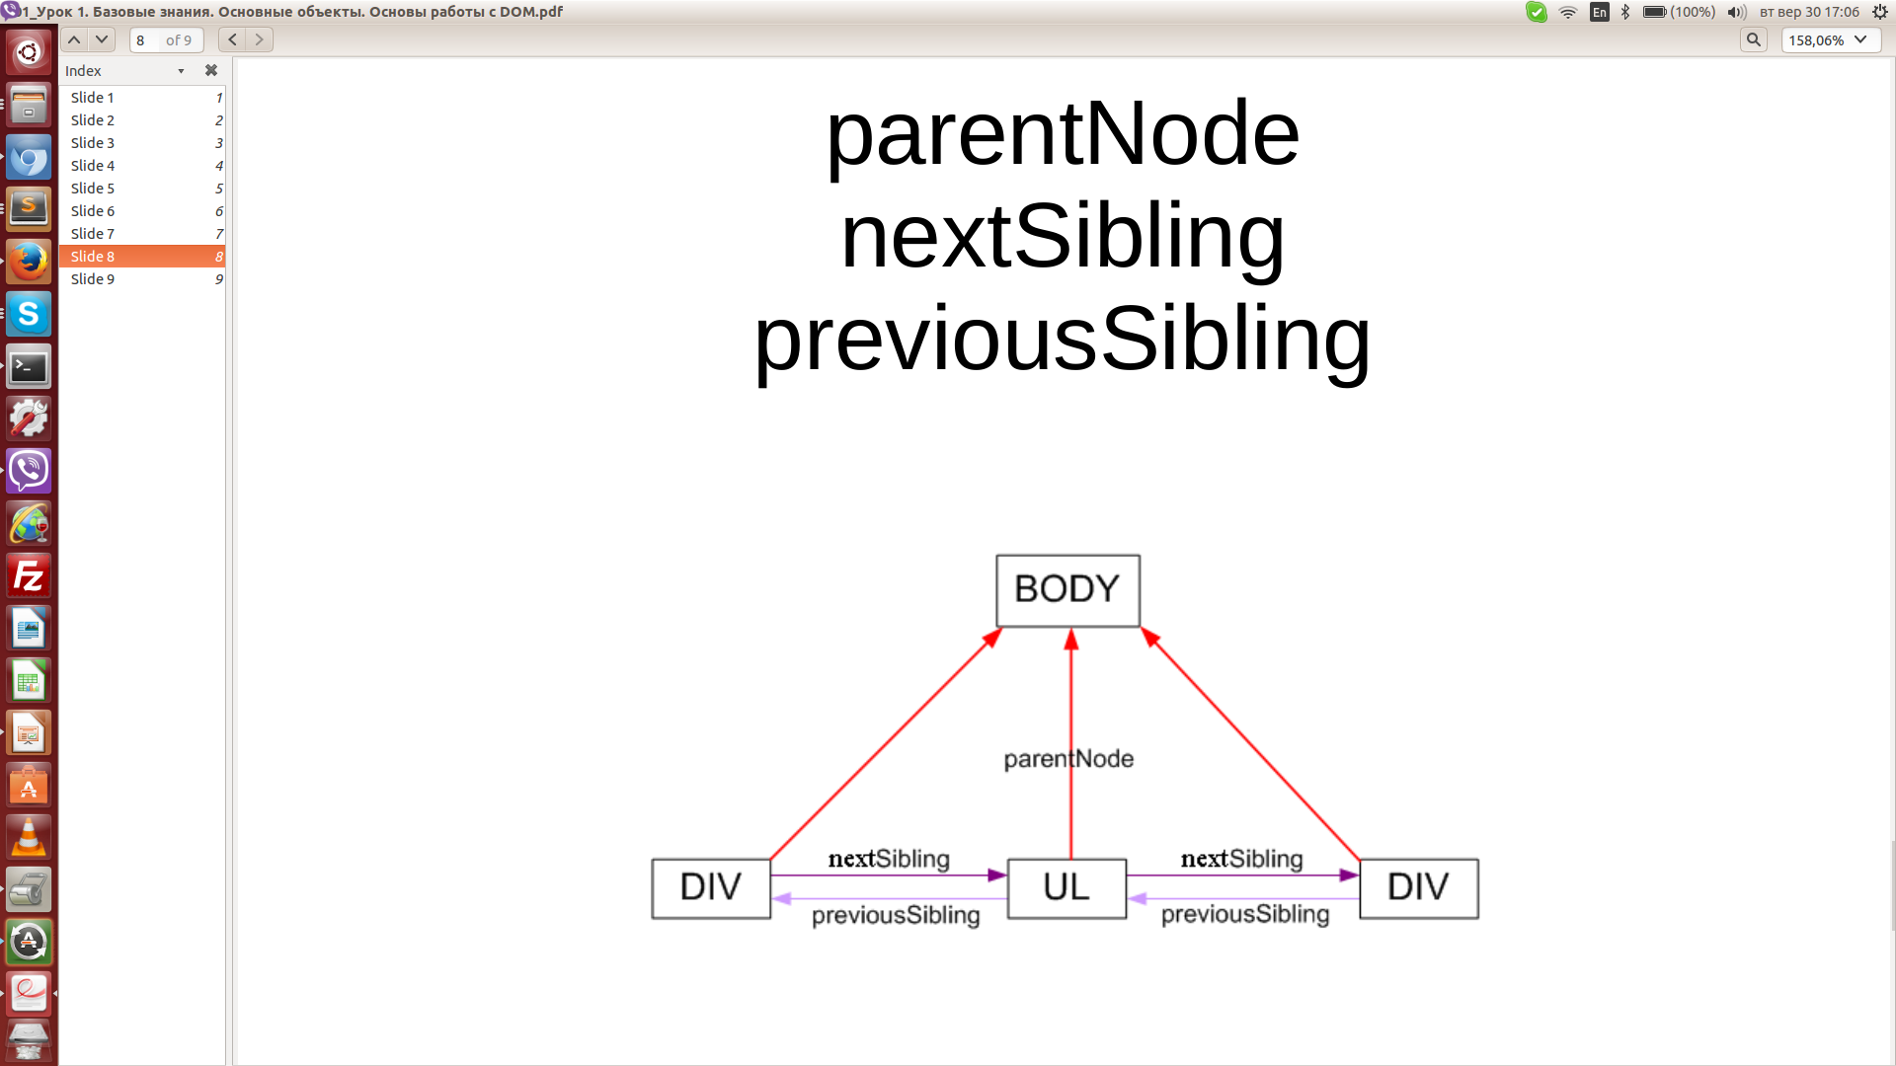
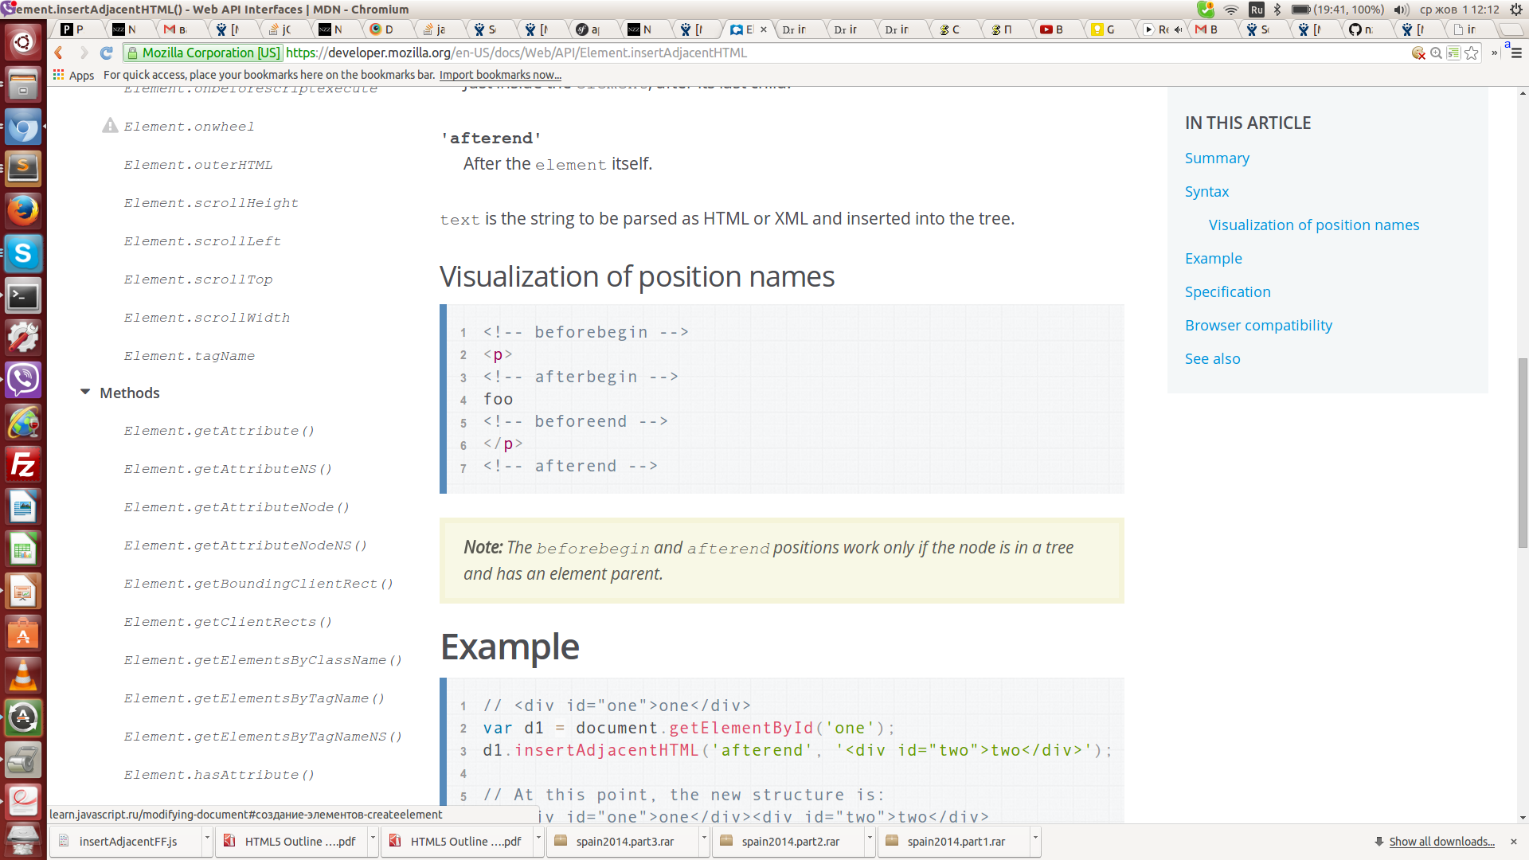
Location
WWW.ITEDUCATE.COM.UA

Slide 8
HOMEWORK
Задания находятся в папках уроков
WWW.ITEDUCATE.COM.UA

Slide 9

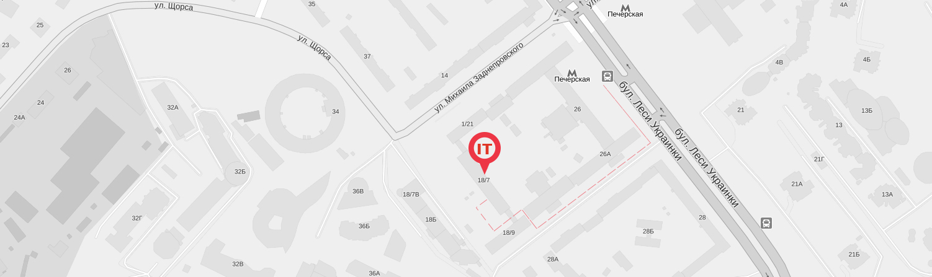
КОНТАКТНЫЕ
ДАННЫЕ
ITEA
ул. Кутузова, 18/7, оф. 301
Киев
03133
+38 044 590 08 38
info@iteducate.com.ua
www.iteducate.com.ua
https://www.facebook.com/ITeducate
WWW.ITEDUCATE.COM.UA

